Slide 1
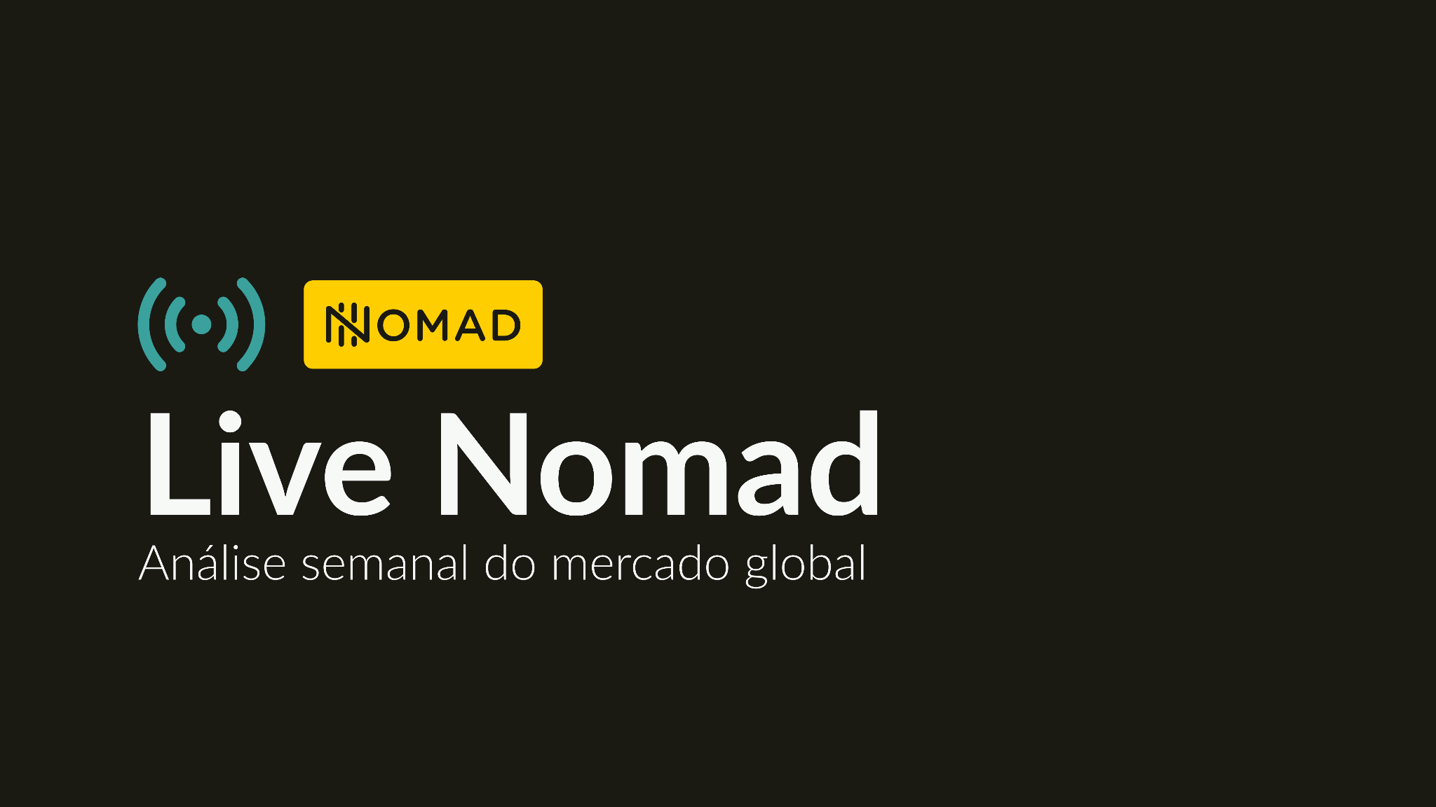
Live Nomad
Análise semanal do mercado global
19 de Fevereiro
15 de janeiro

Slide 2
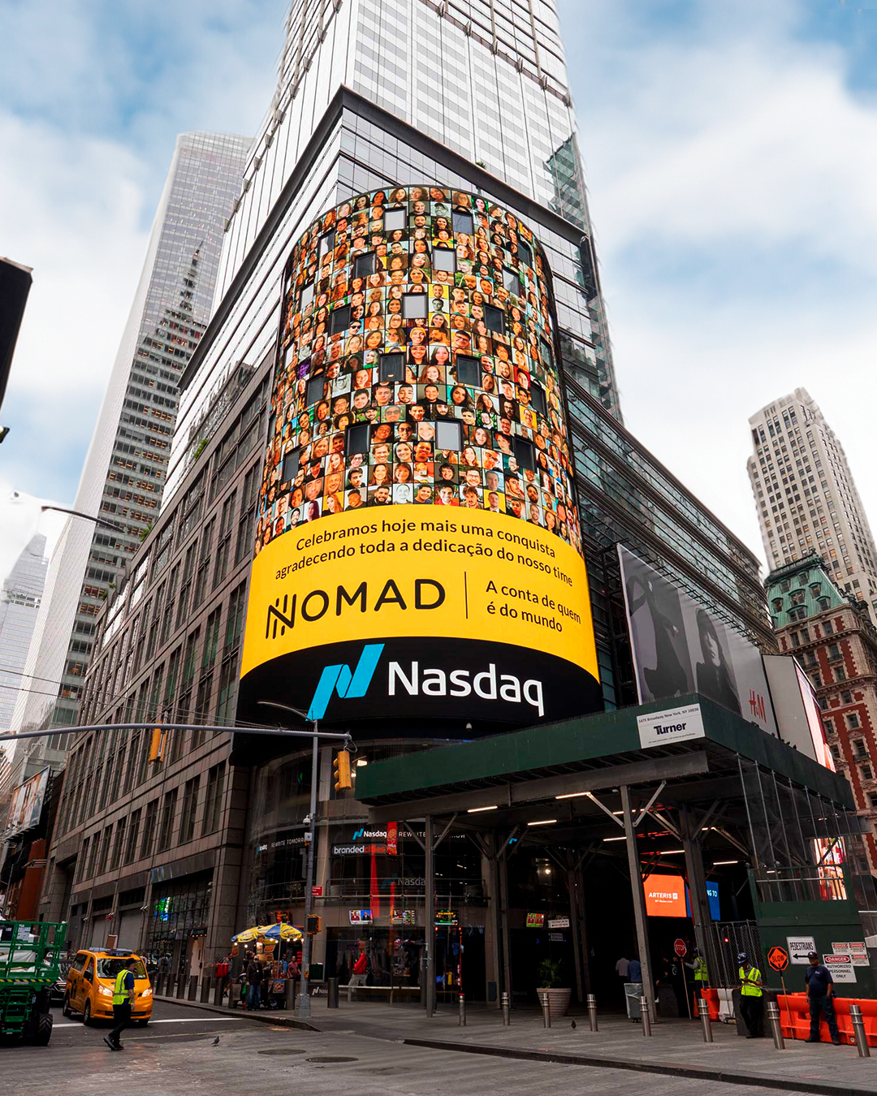
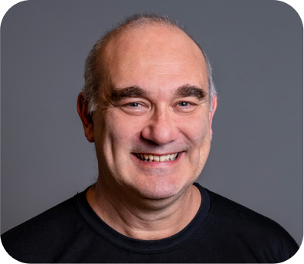

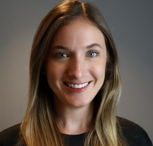
Danilo Igliori
Economista-chefe
Caio Fasanella
Head de Investimentos
Camila Chiari
Associate

Slide 3
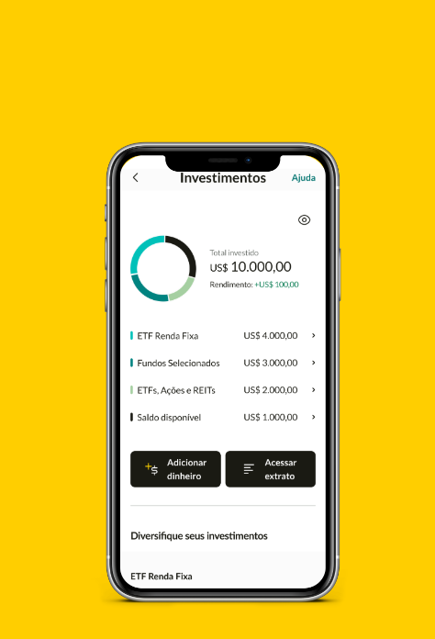



A NOMAD EM NÚMEROS
+1,3 MILHÃO DE CLIENTES
+R$ 2,5 BILHÕES EM ATIVOS DE CLIENTES
AVALIADA EM R$ 1,8 BILHÃO NO SERIES-B
DEPÓSITOS E INVESTIMENTOS PROTEGIDOS POR ORGÃOS AMERICANOS ($250 k FDIC E $500 k SIPC)
REGULADA PELA SEC

Slide 4
DESEMPENHO SEMANAL | DÓLAR
R$/US$
Variação na semana: 0,09%
Índice do dólar (DXY)
Variação na semana: 0,11%
Fontes: Banco Central do Brasil e Yahoo Finance. Data de consulta: 16/02/2024.

Slide 5
POLÍTICA MONETÁRIA NOS EUA (CME FEDWATCH)
Probabilidade de manutenção da taxa dos Fed Funds (5,25-5,5%)
Reunião do FOMC de 18/12/24 (Distribuição de probabilidades para taxa dos Fed Funds)
Fonte: CME Group (www.cmegroup.com). Data de consulta: 16/02/2024.
Nota: A ferramenta CME FedWatch estima as probabilidades de mudanças na taxa do Fed e na política monetária dos EUA, conforme dados implícitos nos preços de futuros do Fed Funds dos últimos 30 dias.

Slide 6



EVENTOS ECONÔMICOS IMPORTANTES DA SEMANA
Segunda-feira |  | Índice de Atividade Econômica do Bacen – IBC (dez)
Terça-feira
Quarta-feira | Atas da reunião do Fomc (conselho de política monetária americano)
Quinta-feira | Seguro-Desemprego PMI industrial e de serviços (fev) |  | Inflação da Zona do Euro
Sexta-feira
Fonte: Investing.com. Data de consulta: 16/02/2024.

Slide 7




RENDA VARIÁVEL | BOLSAS GLOBAIS
Variação Semanal
Em andamento (0h00)
S&P 500 (futuros):
NASDAQ (futuros):
Euro Stoxx 50:
Mercados fechados
CSI 300:
Nikkei 225:
Fonte: Yahoo Finance. Data de consulta: 19/02/2024.

Slide 8
RENDA VARIÁVEL | PERFORMANCE SEMANAL
Setores - S&P 500
Big Techs
Fonte: Yahoo Finance. Data de consulta: 16/02/2024.

Slide 9










DESTAQUE DA SEMANA ANTERIOR
Na última quarta-feira (14/02), a Nvidia superou a Google e Amazon em market cap, superando $1,8 trilhão.
$3,0 T
$2,8 T
$2,1 T
$1,8 T
$1,8 T
$1,8 T
$1,2 T
$0,9 T
$0,7 T
$0,7 T
Fonte: Companiesmarketcap.com. Data de consulta: 16/02/2024.

Slide 10














TEMPORADA DE RESULTADOS | AGENDA
Destaque para os resultados de Walmart (WMT) e NVIDIA (NVDA), na terça-feira e quarta-feira, respectivamente.
Segunda-feira |  | Terça-feira |  | Quarta-feira |  | Quinta-feira |  | Sexta-feira
Fontes: Earnings Whispers e Investing.com. Data de consulta: 16/02/2024.
Nota (1): Divulgação das três maiores empresas por período, com market cap superior a US$ 100 bilhões.
Nota (2): Sol = Antes da abertura do mercado; Lua = Depois do fechamento do mercado.

Slide 11
CRIPTO | ETFS DE BITCOIN SPOT
Após 1 mês do lançamento dos ETFs de bitcoin à vista, os fundos atingiram cerca de US$ 37 bilhões em ativos. Esses valores representam o maior lançamento da história do mercado de ETFs.
Os 11 ETFs de Bitcoin spot (à vista) aprovados pela SEC, em Janeiro, são:
ARK 21Shares Bitcoin ETF (ARKB)
Bitwise Bitcoin ETF (BITB)
Blackrock’s iShares Bitcoin Trust (IBIT)
Franklin Bitcoin ETF (EZBC)
Fidelity Wise Origin Bitcoin Trust (FBTC)
Grayscale Bitcoin Trust (GBTC)
Hashdex Bitcoin ETF (DEFI)
Invesco Galaxy Bitcoin ETF (BTCO)
VanEck Bitcoin Trust (HODL)
Valkyrie Bitcoin Fund (BRRR)
WisdomTree Bitcoin Fund (BTCW)
Total de ativos dos ETFs de Bitcoin spot
Fonte: VettaFi - etfdb.com. Data de consulta: 16/02/2024.

Slide 12
RENDA FIXA | TESOURO AMERICANO
Aumento de 13bps na Treasury de 10 anos, comparado com a semana anterior.
Curva de juros americana
ETFs selecionados do Tesouro Americano
10Y: 4,3% (+13bps)
*Fev/23=100
Fontes: US Department of Treasury e Yahoo Finance. Data de consulta: 16/02/2024.
Nota:M = mês(es); A = ano(s).

Slide 13


RENDA FIXA | RANKING DE FUNDOS NEGOCIADOS (ETFS)
Os 3 maiores ETFs em cada categoria de renda fixa, classificados por tamanho do fundo.
Tesouro EUA
Curto Prazo
Tesouro EUA
Longo Prazo
Crédito Privado
Investment Grade
Crédito Privado
High Yield
SGOV
iShares: 0-3 Meses
(US$ 14 B)
TFLO
iShares: Float
(US$ 10 B)
MINT
Pimco: Short
(US$ 9 B)
TLT
iShares: 20+ Year
(US$ 49B)
VGLT
Vanguard: Long-Term
(US$ 10B)
SPTL
SPDR: Portfolio Long Term
(US$ 8B)
VCIT
Vanguard: Intermediate-Term
(US$ 39 B)
LQD
iShares: iBoxx
(US$ 31 B)
IGIB
iShares: 5 – 10 Yr
(US$ 11 B)
HYG
iShares iBoxx
(US$ 13 B)
USHY
iShares Broad
(US$ 9 B)
JNK
SPDR Bloomberg
(US$ 7 B)
Fontes: Morningstars e ETF.com. Data de consulta: 16/02/2024

Slide 14
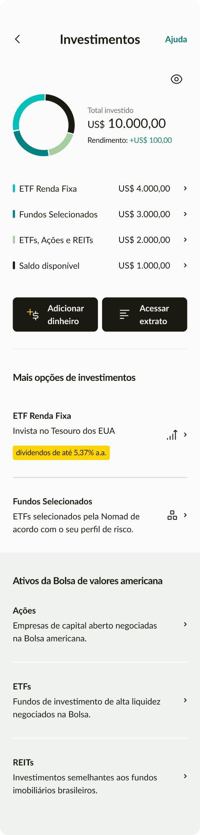

QUEM SOMOS NÓS?
A Nomad é uma fintech brasileira criada em 2019 com o objetivo de facilitar o acesso dos brasileiros a uma vida financeira global, oferecendo aos clientes simplicidade, segurança e economia nas transações internacionais.
A equipe de investimentos da Nomad busca auxiliar o brasileiro a construir um patrimônio sólido em dólar, ao permitir a possibilidade de diversificar sua carteira com a moeda mais forte do mundo, além de entregar um mar de possibilidades de investimentos no mercado financeiro americano, viabilizando acesso a produtos variados como ações, ETF’s e REIT’s.

Slide 15



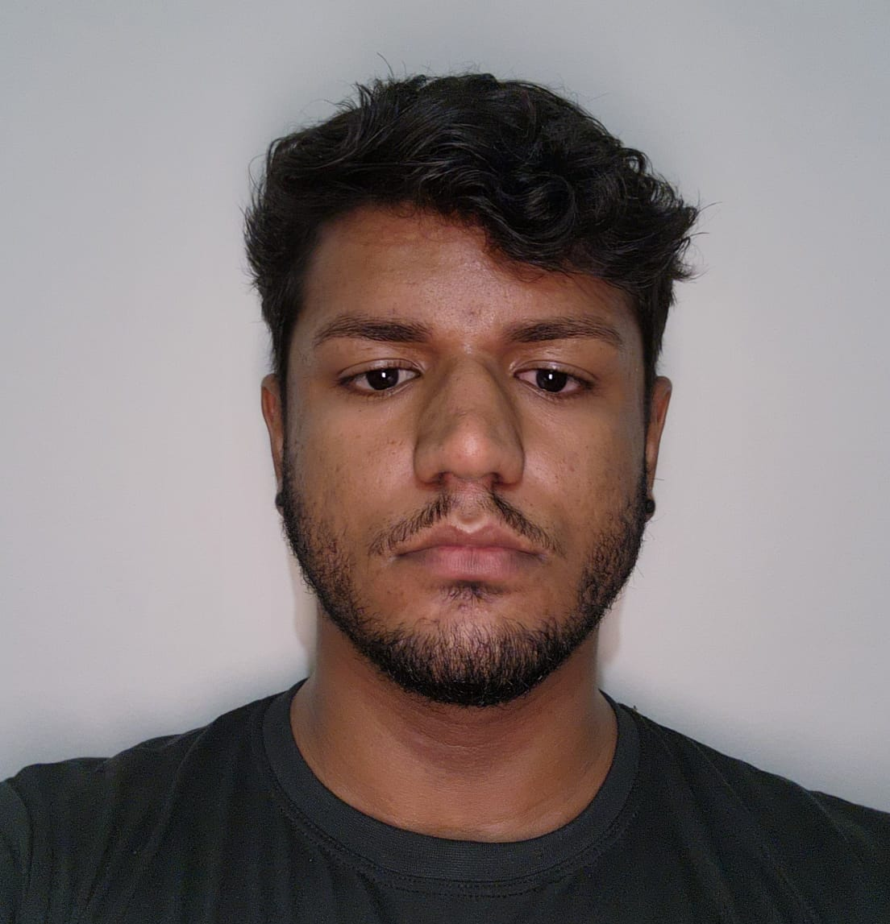
CONHEÇA A EQUIPE DE INVESTIMENTOS
Caio Fasanella
Danilo Igliori
Camila Chiari
Bruno Shahini
Head de Investimentos
Economista-chefe
Associate
Especialista em investimentos
Bruno Fernandes
Hector Tooru
Marcus Campos
Economista
Analista de investimentos
Analista de investimentos

Slide 16
Avisos legais
O conteúdo disponibilizado neste material tem caráter exclusivamente informativo e educativo, e não constitui ou deve ser considerado como conselho, recomendação, oferta ou solicitação de quaisquer produtos ou serviços pela Nomad. Toda informação, ferramentas, símbolos, pesquisas, notícias e demais conteúdos têm caráter ilustrativo e não sugere o posicionamento da Nomad, recomendação, solicitação de oferta ou investimento específico. Informações, conteúdos, notícias e pesquisas apresentadas não têm garantia de exatidão e integridade e estão sujeitas a alterações sem qualquer aviso prévio. Quaisquer opiniões, pontos de vista, convicções, hipóteses ou conclusões apresentadas por entrevistados, convidados ou influenciadores são de caráter pessoal e independente destes últimos e não sugerem o posicionamento da Nomad ou do canal administrado pela Nomad. A Nomad utiliza ferramentas de mídias e canais sociais de terceiros para comunicação/divulgação de conteúdo informativo, a exemplo de Instagram, Twitter, Facebook, Spotify, YouTube e Telegram, não sendo filiada/afiliada a qualquer uma dessas ou outras mídias ou canais sociais. Terceiros não afiliados à Nomad podem viabilizar conteúdos, não tendo a Nomad qualquer participação ou responsabilidade sobre e/na elaboração do conteúdo de terceiro. A Nomad não tem o controle de mídias e canais de terceiros. Registra-se que as marcas de terceiros exibidas neste conteúdo pertencem aos seus respectivos proprietários. A Nomad não fornece qualquer tipo de aconselhamento legal, contábil, financeiro ou tributário. Pessoas interessadas em oportunidades de investimento ou serviço financeiro devem consultar um profissional de sua confiança para entender as singularidades e perfil de risco de cada um. Para saber mais, acesse nomadglobal.com/legal.
As fontes de dados utilizadas para a elaboração deste conteúdo foram: Banco Central do Brasil, Bloomberg, Investing, Earning Whispers, Finviz, Valor, The Wall Street Journal, Financial Time, JP Morgan e Yahoo Finance.

Slide 17

A conta de quem é do mundo

